Slide 1


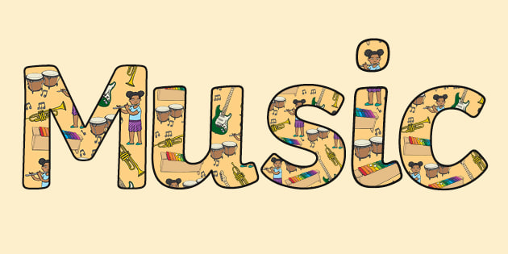

SHRI GURU GOBIND SINGH JI GOVT. COLLEGE,
PAONTA SAHIB, SIRMOUR (H.P)

Slide 2
DR. KIRAN BALA SHARMA
(ASSTT. PROF. MUSIC INSTRUMENTAL) H.O.D.
MR. RAVINDER SHARMA
(ASSTT. PROF. MUSIC VOCAL)

Slide 3

B.A. 1ST YEAR
COURSE CODE: MUSA101TH HINDUSTANI MUSIC
(Vocal & Instrumental) Paper-I Theory (Unit-I)
Theory of Indian Music (General) , Basic principals of Indian Music & Biographies of Musicians, Composers & Musicologists.

Slide 4
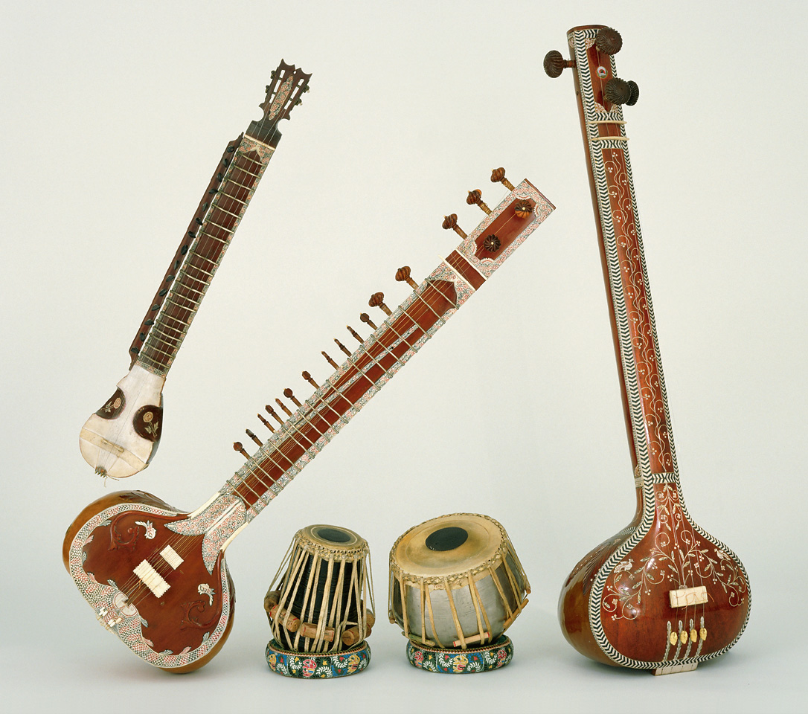

Slide 5

सप्तक

Slide 6
सात स्वरों के क्रमानुसार समूह को सप्तक कहते है। अर्थात सा रे ग म प ध नि यह एक सप्तक हुआ। एक सप्तक में सातों स्वर एक क्रम से होते है। सा से नि तक का एक सप्तक होता है। नि बाद पुनः सा आयेगा, यहां से दूसरा सप्तक प्रारंभ होगा। इस तरह अनेक सप्तक हो सकते हैं पर गायन वादन में प्रायः तीन सप्तकों का ही प्रयोग होता है। ये सप्तक है- मन्द्र सप्तक, मध्य सप्तक, तार सप्तक। मंद्र सप्तक के स्वर भारी मोटे तथा नीचे होते है। मंद्र सप्तक से दुगना ऊँचा मध्य सप्तक तथा मध्य सप्तक से दुगना ऊँचा तार सप्तक होता है।
मन्द्र सप्तक को दर्शाने के लिए स्वर के नीचे बिन्दु लगाया जाता है। यथा नि ध प मध्य सप्तक के स्वरों को दर्शाने के लिए किसी भी चिन्ह का प्रयोग नहीं किया जाता सा रे ग म प तार सप्तक के स्वरों के लिए स्वर के ऊपर बिन्दी लगाई जाती है जैसे सां रें गं आदि।
गायन के क्षेत्र में मन्द्र सप्तक के स्वरों को उच्चारण करने में हृदय पर, मध्य सप्तक के स्वरों को उच्चारण करने में कंठ पर तथा तार सप्तक के स्वरों को उच्चारण करने के लिए तालू से ज़ोर लगता है।

Slide 7
THANK YOU

